Slide 1
Антитеррористическая защищённость
В последнее время озабоченность по поводу безопасности образовательных учреждений серьезно возросла. Эта озабоченность связана не только с физическими факторами, но и психологические факторы также могут ассоциироваться с опасностью. В учреждении и прилегающих к ней территориях есть множество уязвимых мест, где вполне возможно скрытое запугивание или устрашение детей. Поэтому мы придерживаемся правил поведения при угрозе проведения террористического акта, стараемся быть психологически готовыми к действиям в опасных и экстремальных случаях.
В нашем ДОУ ведётся работа с персоналом: ежедневный обход территории учреждения в дневное и ночное время на наличие посторонних предметов, припаркованного транспорта. Практические занятия с целью обучения сотрудников правилам поведения при обнаружении подозрительного предмета, при поступлении угрозы по телефону, при захвате заложников. Проведение инструктажей «Действия персонала при обнаружении подозрительного предмета, при захвате заложников, при поступление угрозы по телефону», «Охрана жизни и здоровья детей в детском саду».

Slide 2
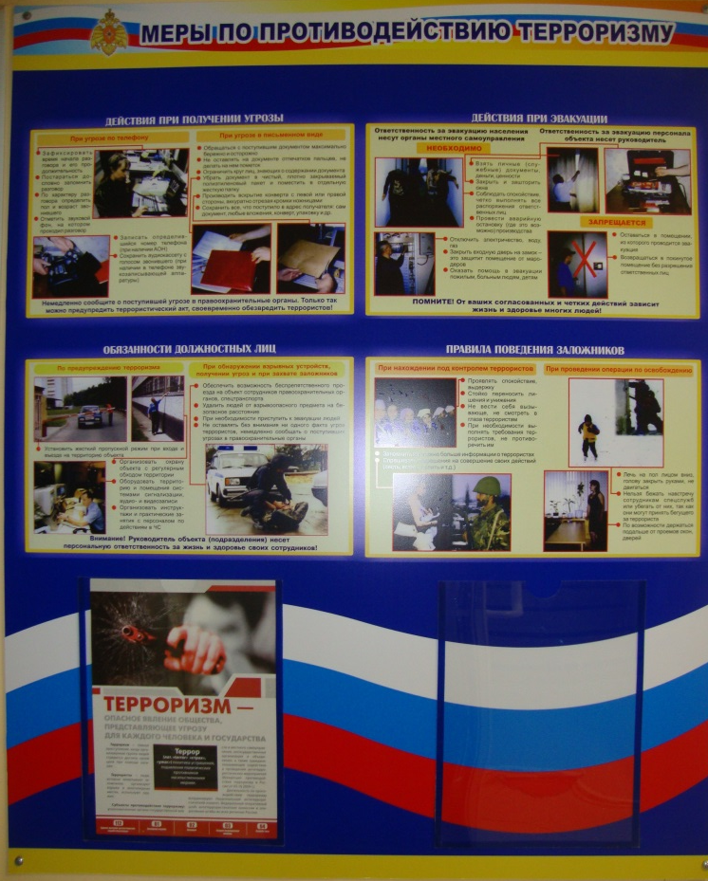
Ведётся работа с детьми:
Беседы и занятия на темы: «Правила поведения при общении с незнакомыми людьми», «Можно ли разговаривать с незнакомыми людьми», «Один дома», «Знаешь ли ты свой адрес, телефон и можешь ли объяснить, где живешь? », «Беседы с детьми на развитие навыков общения», «Опасные ситуации: контакты с незнакомыми людьми на улице».
Проведение практических занятий по эвакуации.
Обсуждение возможных чрезвычайных ситуаций.
Ведётся работа с родителями:
Консультации «Если обнаружили подозрительный предмет»,
Беседы с родителями о необходимости усиления контроля за детьми и бдительности в местах массового скопления людей, особенно в праздничные дни,
Обсуждение вопросов антитеррористической безопасности на родительских собраниях
Оформление буклетов , листовок
Оформление стенда «Осторожно терроризм»

Slide 3
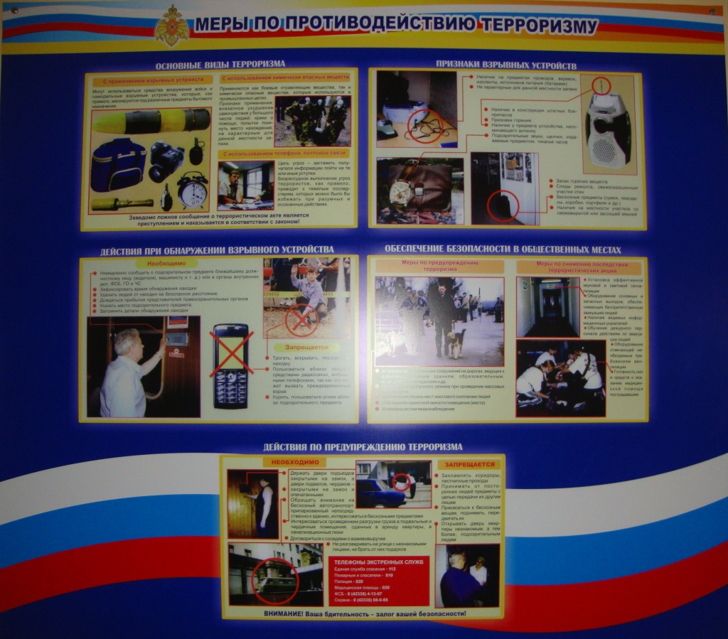
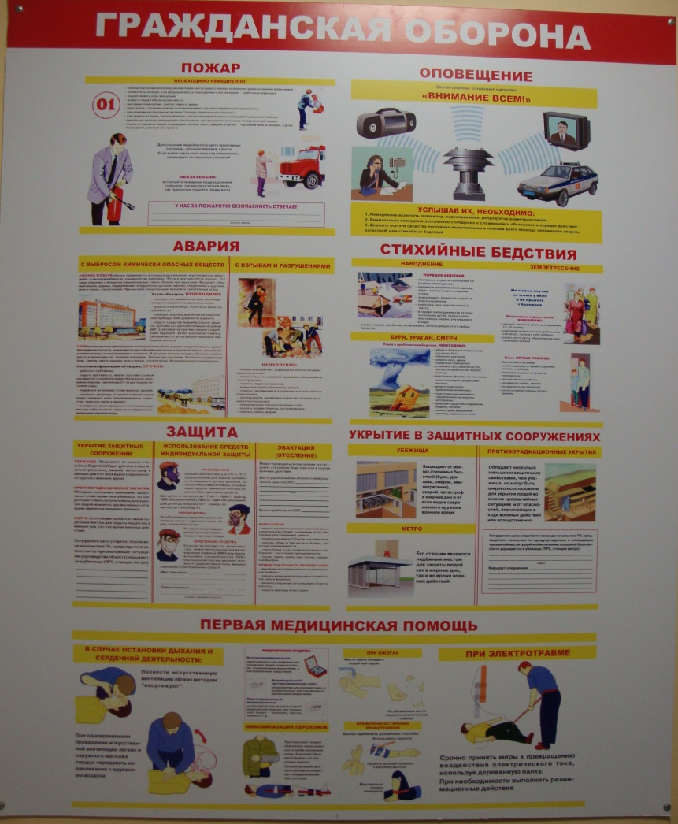
В ДОУ имеется пожарная сигнализация, 17 огнетушителей, кнопка тревожной сигнализации (извещатели тревожной сигнализации).
Охрана детского сада осуществляется сторожами согласно графику работы. В дневное время, ответственность за безопасность ДОУ, несёт лицо, назначенное администрацией. Численность дежурного персонала увеличивается в праздничные дни согласно приказа заведующего за счёт дежурного администратора из числа педагогического персонала.
На первом и втором этажах имеются планы эвакуации людей. Со второго этажа здания выходят два эвакуационных выхода.

Slide 4
В соответствии с требованиями в ДОУ разработана обязательная документация по обеспечению безопасности:
План антитеррористических мероприятий
Паспорт антитеррористической защищённости
Приказ о назначении ответственного за антитеррористическую безопасность в ДОУ
Приказ о назначении ответственных за соблюдением правил пожарной безопасности
Приказ об охране жизни и здоровья воспитанников
Обязанности лица, ответственного за антитеррористическую безопасность в ДОУ
Инструкция по противодействию терроризму и действиям в экстремальных ситуациях в учреждении
Инструкция определяющая действия персонала по быстрой и безопасной эвакуации людей
Инструкция по организации защиты образовательных учреждений от террористических угроз и иных посягательств экстремистского характера
Журнал учёта въезжающего и выезжающего автотранспорта
Журнал обхода территории и помещений образовательного учреждения

